Slide 1
Michelson-Interferometer
David Bertram, David Hasler, Maria Spethmann und Mate Farkas
Notes:
2 Teilversuche:
-Bestimmung einer unbekannten Wellenlänge eines Laserstrahls
-Messung der Druckabhängigkeit des Brechungsindex von Luft

Slide 2
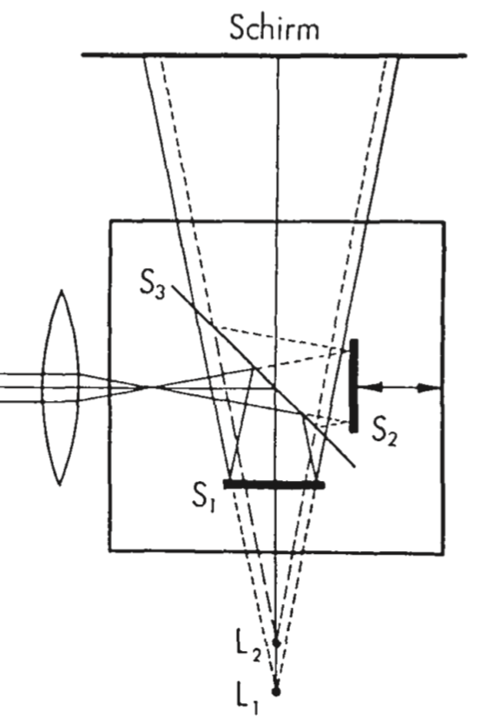
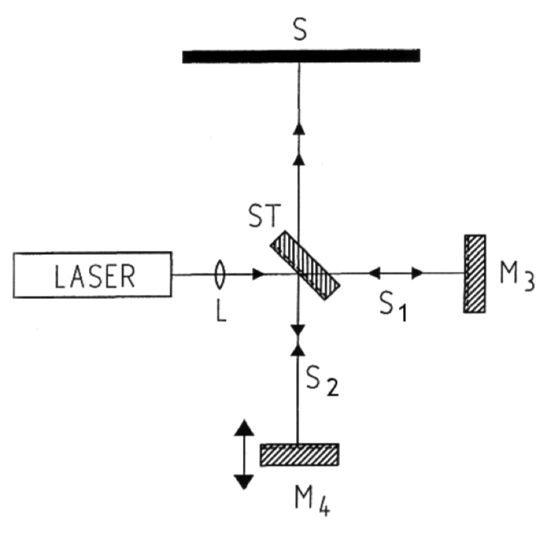
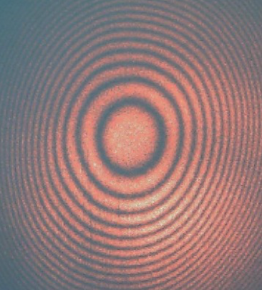
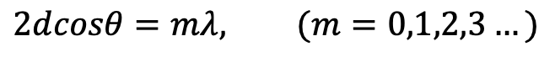
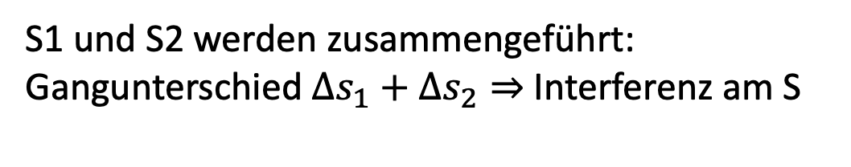
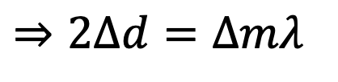
Wellenlängenbestimmung - Grundlagen
Laserstrahl wird in zwei Teilstrahlen S1 und S2 aufgeteilt:
S1 und S2 werden zusammengeführt:
Gangunterschied $∆s_{1}+∆s_{2}⇒$ Interferenz am S
Bedingung für Intensitätsmaxima:
$$2dcosθ=mλ, (m=0,1,2,3…)$$
$$⇒2∆d=∆mλ$$
Notes:
Ziel: lambda durch Variirung von d

Slide 3
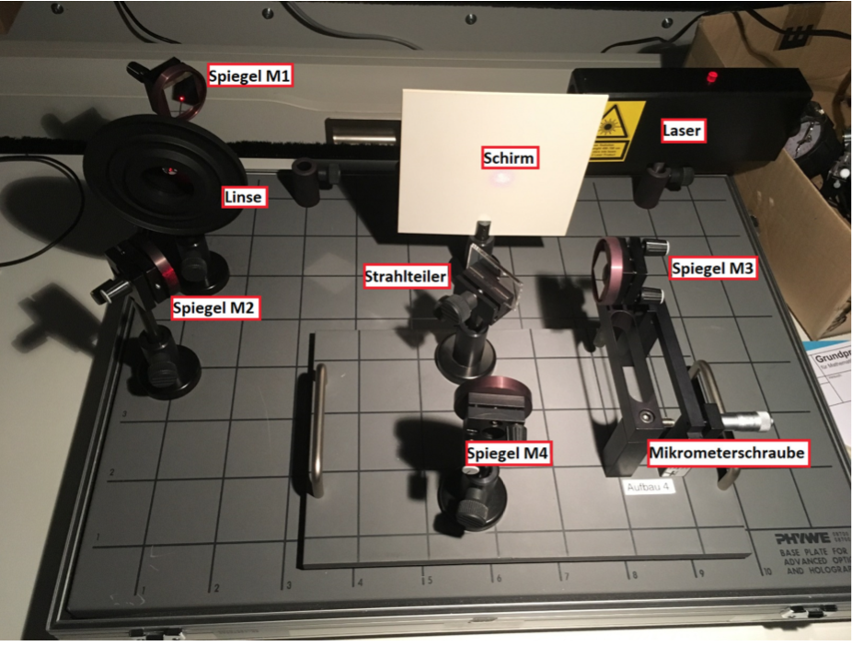
Wellenlängenbestimmung - Aufbau

Slide 4
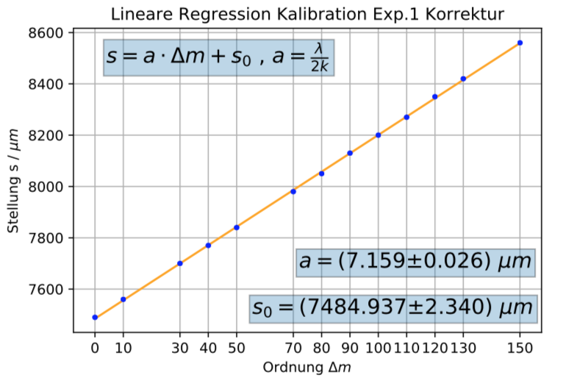
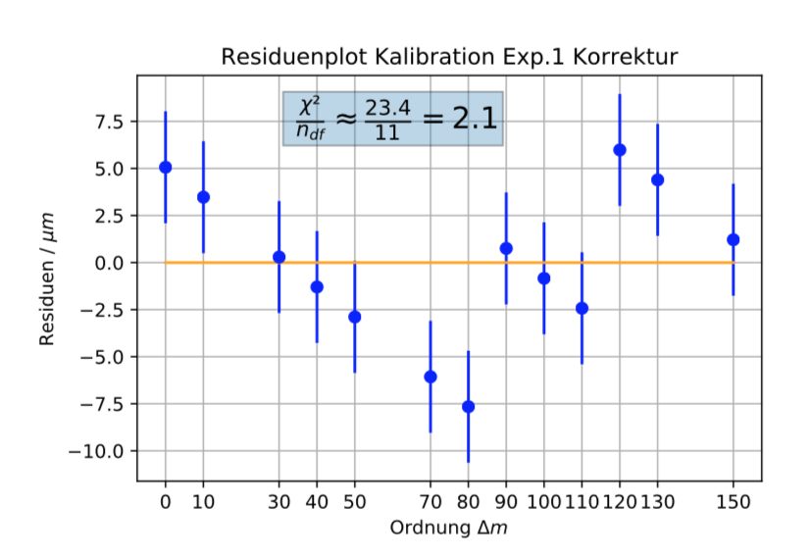

Wellenlängenbestimmung – Kalibrierung – G1
Abzählen der Ringe im Bereich s=7mm-8.6mm, bei $λ=632.8 nm$
$Δd=k⋅Δs=$ $∆m⋅λ/2⇒Δs=a⋅Δm, \text{mit}$ $k=\frac{λ}{2a}$
2 Messungen – Mittelwert: $\text{k}\text{ = }\text{0}\text{.}\text{0442} ±\text{0}\text{.}\text{0002}$

Slide 5
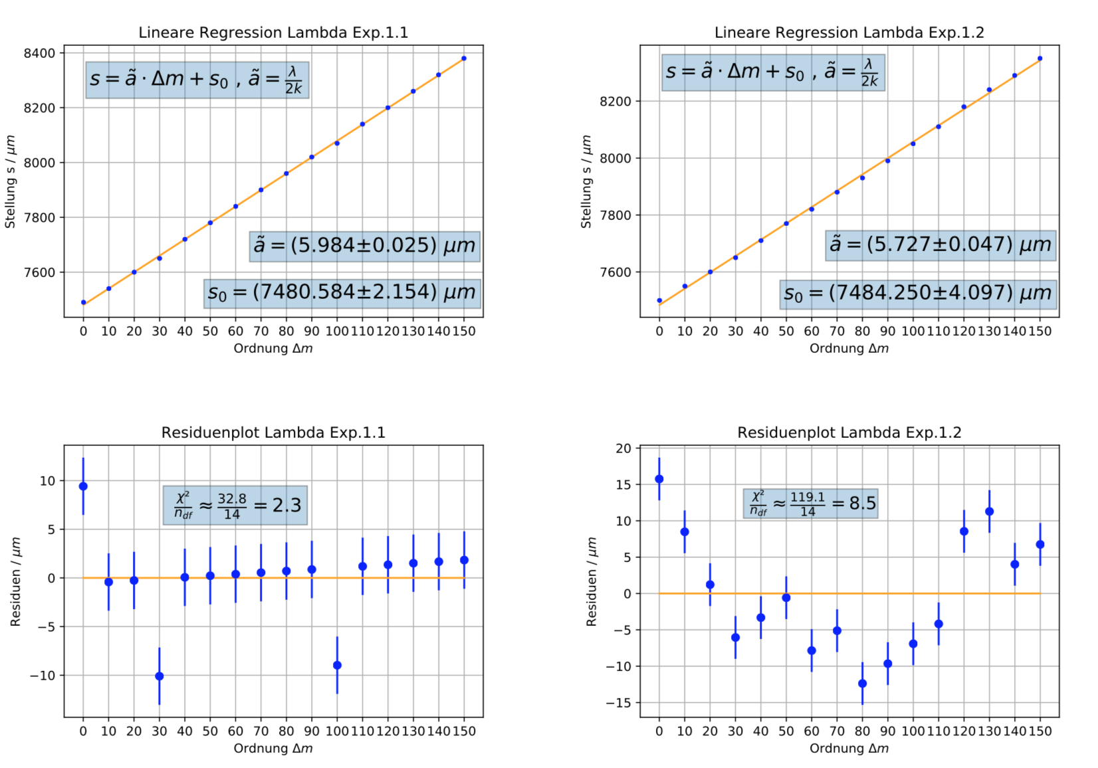


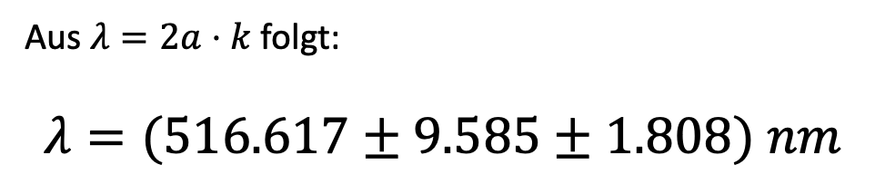

Wellenlängenbestimmung – G1 – Methode1
a in μm | σ_{a} in μm
5.984 | 0.025
5.727 | 0.047
5.708 | 0.064
5.493 | 0.047
5.839 | 0.108
Aus $λ=2a⋅k$ folgt:
$$λ=(516.617±9.585±1.808) nm$$
$$σ_{λ_{stat}}=2k⋅σ_{\overline{a}} ;$$
$$σ_{λ_{sys}}=2a⋅σ_{k}$$
Notes:
l_theo = 532nm
4 Messungen
4 Regressionen
Mittelung von a

Slide 6
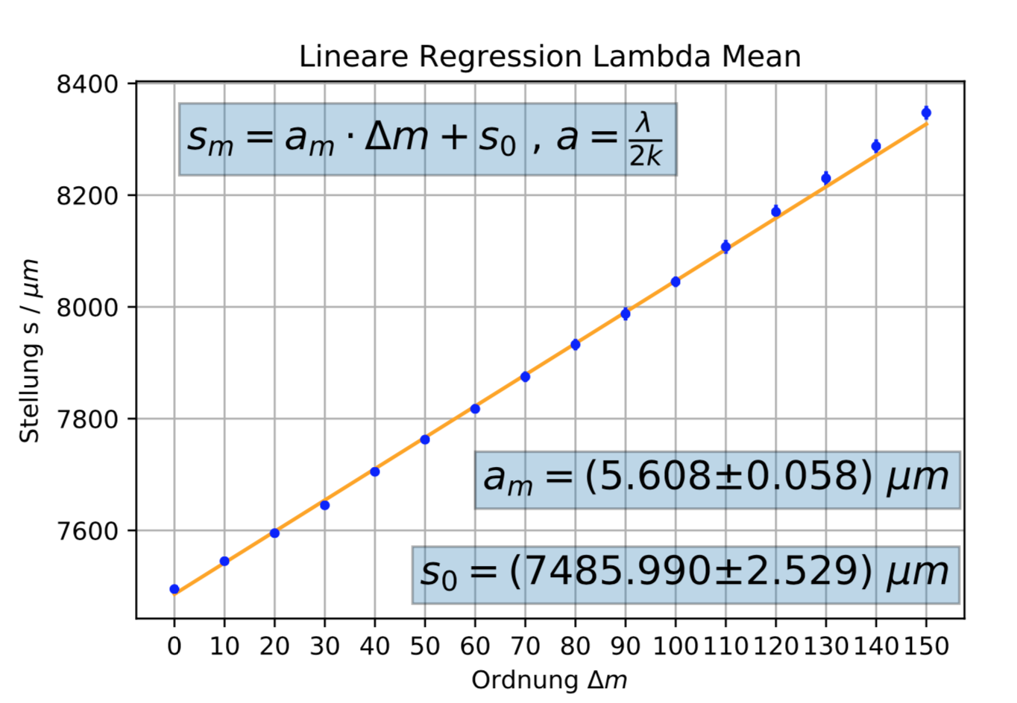
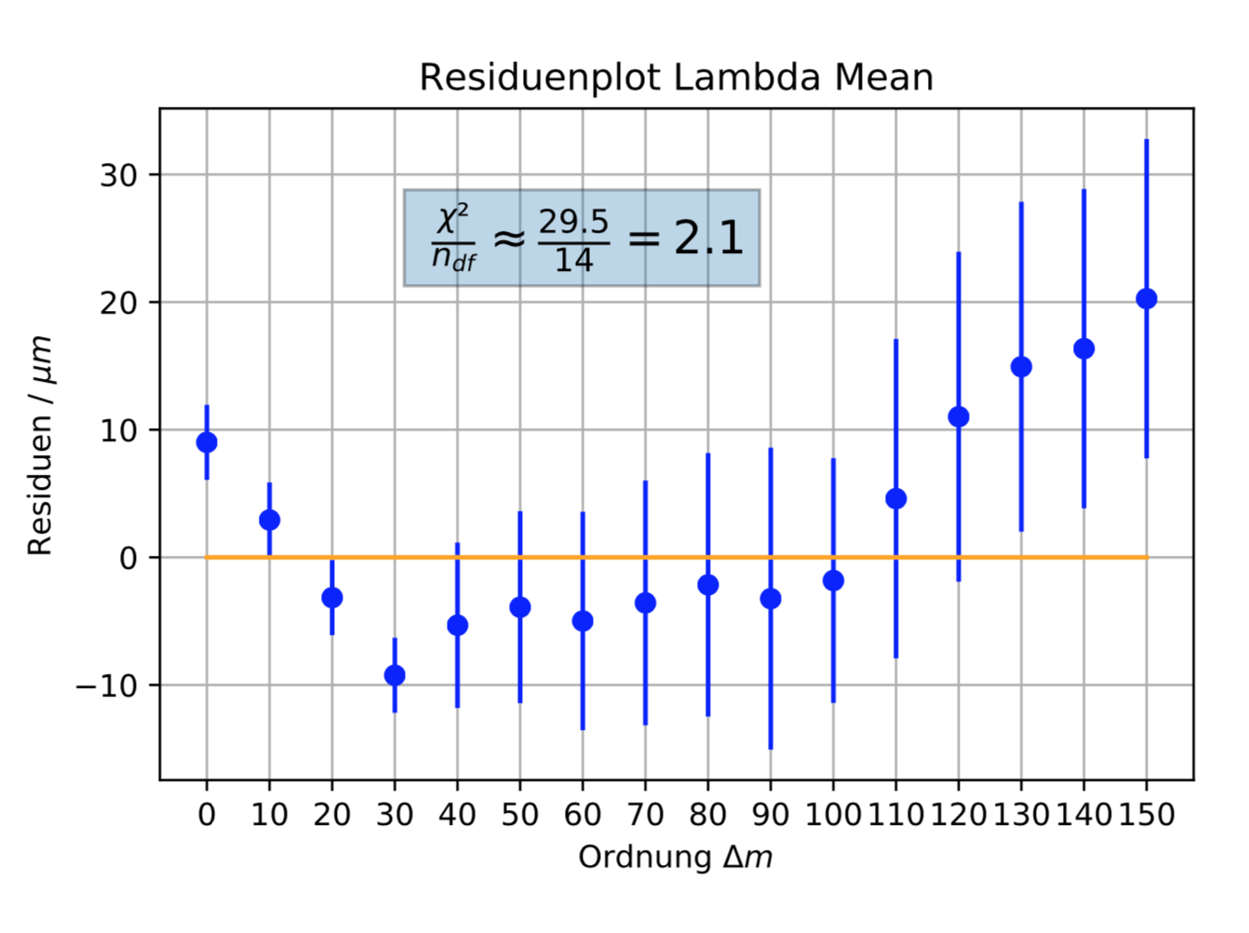
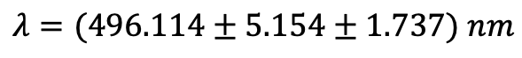
Wellenlängenbestimmung – G1 – Methode2
Mittelung der Rohdaten, und danach Regression
$$λ=(496.114±5.154±1.737) nm$$
Notes:
Fehlerbalken grüßer: Fehler pflanzen sich fort!
Kleineres a => kleinere Wellenlänge!

Slide 7
Wellenlängenbestimmung – Kalibrierung – G2
Bereich in mm | k₁ | k₂
7-7.55 | (4.823 ± 0.034) · 10⁻² | (4.876 ± 0.034) · 10⁻²
7.55-8.04 | (5.072 ± 0.037) · 10⁻² | (4.746 ± 0.033) · 10⁻²
8.04-8.53 | (4.789 ± 0.041) · 10⁻² | (4.894 ± 0.042) · 10⁻²
8.53-9.00 | (4.832 ± 0.034) · 10⁻² | (4.671 ± 0.032) · 10⁻²
k | a
(4.84 ± 0.03 ) · 10⁻² | (5.424 ± 0.0323)μm
(4.91 ± 0.23 ) · 10⁻² | (5.366 ± 0.0379)μm
(4.84 ± 0.07 ) · 10⁻² | (5.430 ± 0.0323)μm
(4.75 ± 0.11 ) · 10⁻² | (5.642 ± 0.0454)μm
Notes:
A unterschiedlich vom a des gesamten Intervalls!

Slide 8
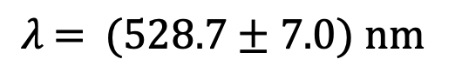
Wellenlängenbestimmung – G2
Intervall für s | k | a
7-7.55 mm | 0.0484 ± 0.0003 | (5.424 ± 0.0323)μm
7.55-8.04 mm | 0.0491 ± 0.0023 | (5.366 ± 0.0379)μm
8.04-8.53 mm | 0.0484 ± 0.0007 | (5.430 ± 0.0323)μm
8.53-9.00 mm | 0.0475 ± 0.0011 | (5.642 ± 0.0454)μm
Bereich in mm | λ
7-7.55 | (525.6 ± 3.1 ± 3.3)nm
7.55-8.04 | (526.9 ± 3.7 ± 24.8)nm
8.04-8.53 | (525.8 ± 3.1 ± 8.1)nm
8.53-9.00 | (536.2 ± 4.3 ± 12.9)nm
$$λ\text{ = }\text{ (528.7}±\text{7.0)} \text{nm}$$

Slide 9
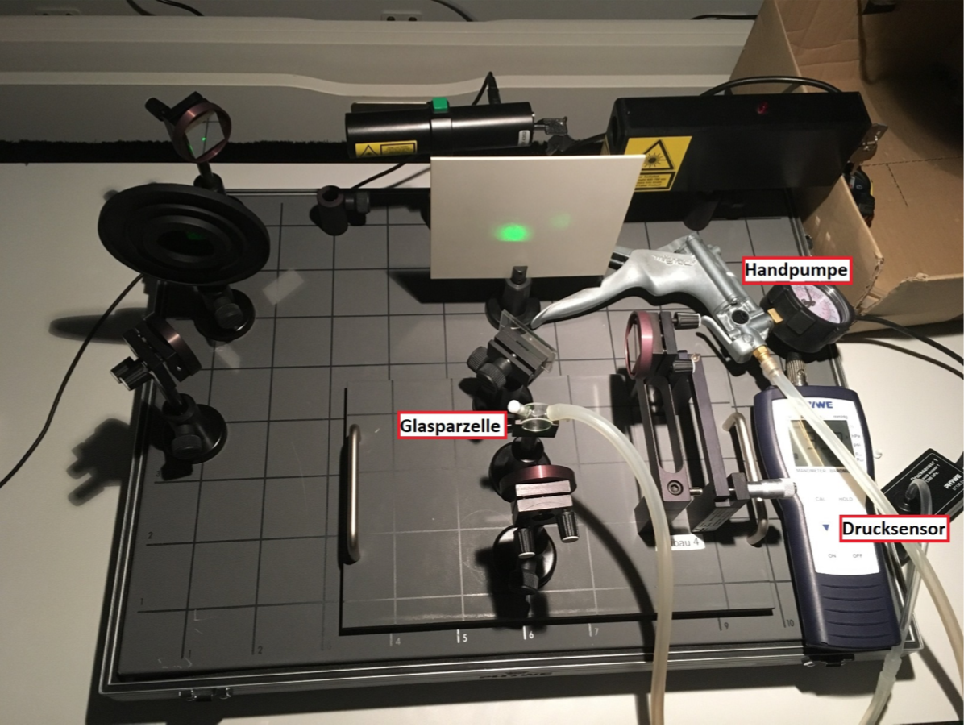
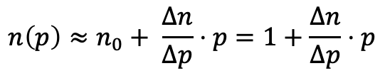
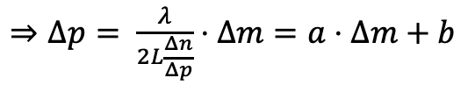

Druckabhängigkeit von n_{Luft} – Einleitung
$$n\left(p\right)≈n_{0}+ \frac{Δn}{Δp}⋅p=1+\frac{Δn}{Δp}⋅p$$
Gangunterschied (L=10mm): $Δd=2L⋅Δn=Δm⋅λ$
$⇒Δp= \frac{λ}{2L\frac{Δn}{Δp}}⋅Δm=a⋅Δm+b$

Slide 10
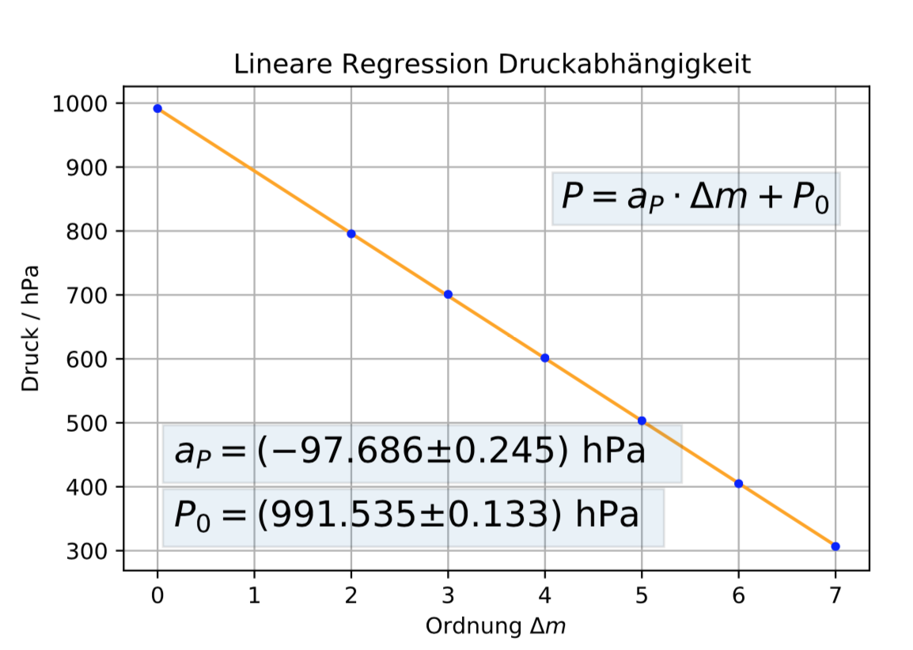
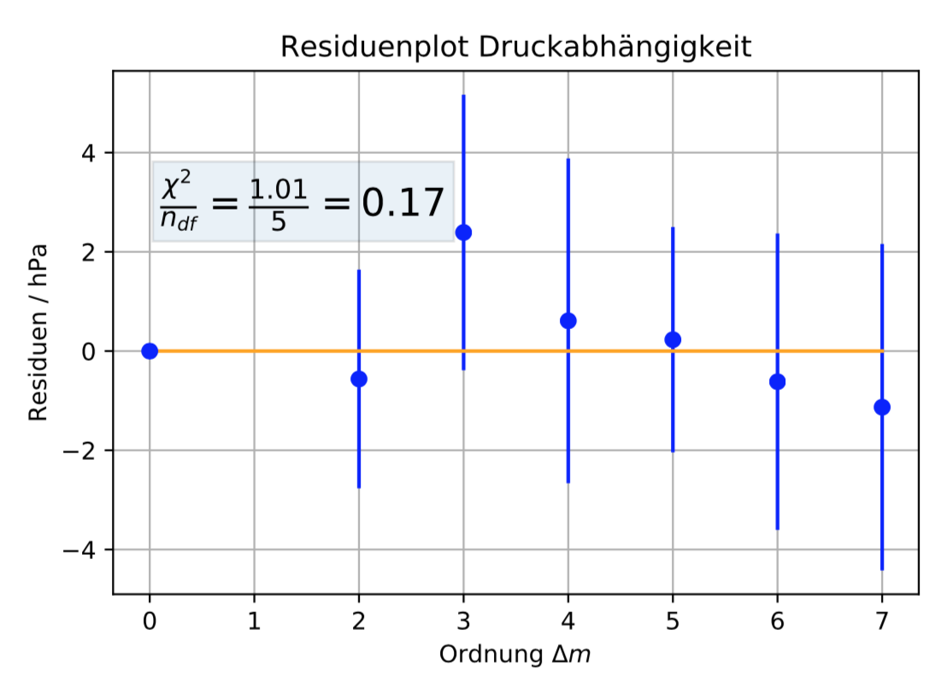
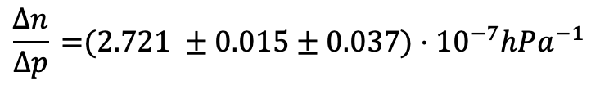
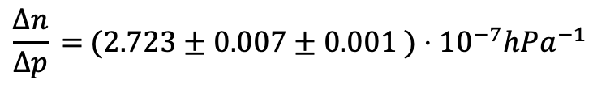
Druckabhängigkeit von n_{Luft}
Gruppe 1:
15 Messsungen
Mittelung, danach Regression
Gruppe 2:
7 Messungen
Regression, danach Mittelung
χ2/ndf | a [hPa] | ∆n/∆P [10⁻⁷ /hPa]
1.56 | 97.0 ± 1.5 | 2.726 ± 0.043 ±0.036
1.35 | 99.7 ± 1.6 | 2.650 ± 0.042 ± 0.035
1.26 | 95.4 ± 1.5 | 2.771 ± 0.044 ± 0.037
0.29 | 97.1 ± 1.3 | 2.721 ± 0.036 ± 0.036
0.90 | 96.2 ± 1.5 | 2.748 ± 0.043 ± 0.036
0.78 | 97.0 ± 1.3 | 2.725 ± 0.036 ± 0.036
1.23 | 97.6 ± 1.5 | 2.708 ± 0.043 ± 0.036
$$\frac{Δn}{Δp}\text{ = (}\text{2.723}±0.007±0.001 )⋅{\text{10}}^{−7}hPa^{−1}$$
$$\frac{Δn}{Δp}\text{ =}\text{(2.721} ±\text{0.015}±\text{0.037)}⋅{\text{10}}^{−7}hPa^{−1}$$

Slide 11
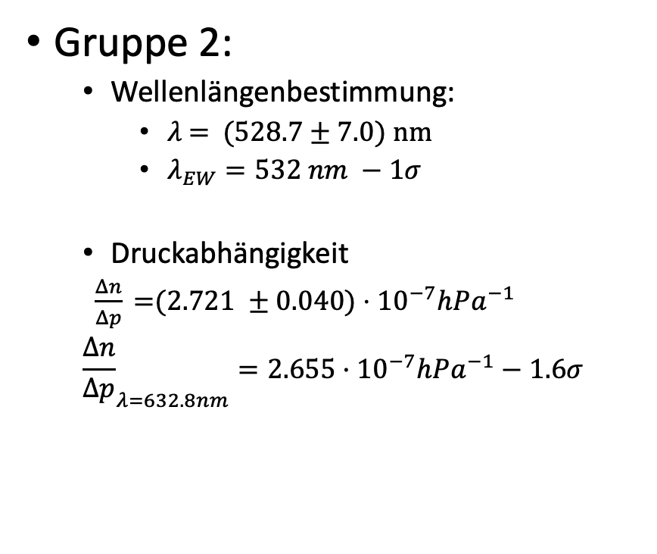
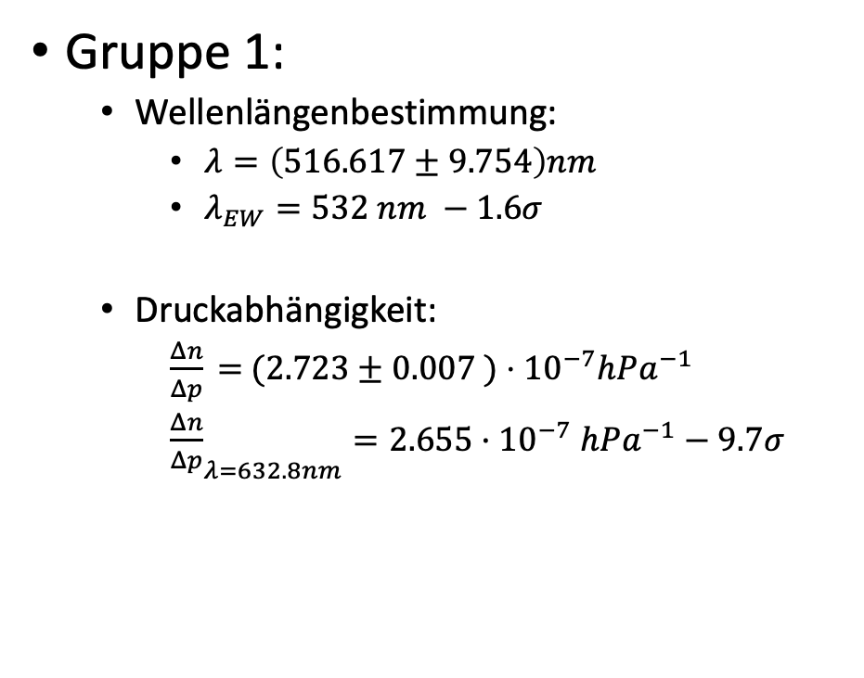
Fazit
Gruppe 1:
Wellenlängenbestimmung:
$λ=\left(516.617±9.754\right)nm$
$λ_{EW}=532 nm −1.6σ$
Druckabhängigkeit:
$\frac{Δn}{Δp}\text{ = (}\text{2.723}±0.007 )⋅{\text{10}}^{−7}hPa^{−1}$
${\frac{Δn}{Δp}}_{λ=632.8nm}=\text{2.655 · }{\text{10}}^{−7} hPa^{−1}−9.7σ$
Gruppe 2:
Wellenlängenbestimmung:
$λ\text{ = }\text{ (528.7}±\text{7.0)} \text{nm}$
$λ_{EW}=532 nm −1σ$
Druckabhängigkeit
$\frac{Δn}{Δp}\text{ =}\text{(2.721} ±\text{0.0}\text{40}\text{)}⋅{\text{10}}^{−7}hPa^{−1}$
$${\frac{Δn}{Δp}}_{λ=632.8nm}=\text{2.655 · }{\text{10}}^{−7}hPa^{−1}−1.6σ$$

